Slide 1

Neural Networks
Convolutional Neural Networks

Slide 2
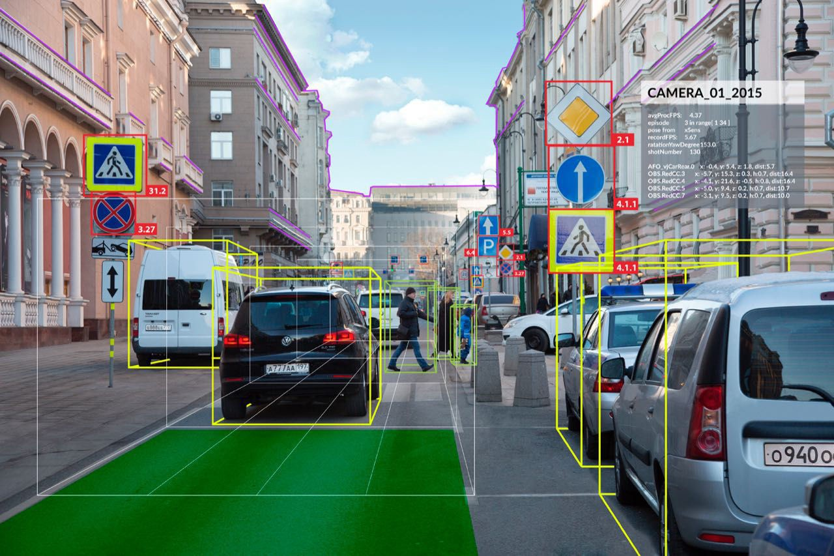
Computer Vision

Slide 3
History
Notes:
Goede, redelijke wiskundige benadering van Computer vision: Computer Vision course van Stanford, op youtube (2017)
https://www.youtube.com/watch?v=vT1JzLTH4G4&list=PLf7L7Kg8_FNxHATtLwDceyh72QQL9pvpQ

Slide 6
Notes:
Alexnet

Slide 7
Pluralsight Reference
Notes:
Voor een meer wiskundige benadering van CNN: https://www.deeplearningbook.org/contents/convnets.html
Goede Pluralsight course: https://app.pluralsight.com/library/courses/image-classification-pytorch/table-of-contents

Slide 9
Notes:
Batch of images: rank4 tensor

Slide 11
Notes:
Zo goed als alle libraries gebruiken vierkante images (gemakkelijk om te roteren, transpose,…)

Slide 12
Notes:
Alle images in een batch (zelfs over alle batches heen, niet alleen in een ‘mini’-batch, maar in de ganse batch) moeten zelfde afmetingen hebben
Truk: meestal gaat men de images zelfs eerst verkleinen, model snel trainen, en dan transfer learning techniek gebruiken om te starten met trained netwerk, images terug te vergroten, en dan fine tuning te doen

Slide 13
Notes:
Dit is een pure ‘insight’ techniek, om feeling te krijgen voor de images. De meeste conv.nets doen geen specifieke preprocessing op mean, of normalisation niveau. Toch niet bij de inputs

Slide 14
Notes:
Scaling doet men wel regelmatig (0-1 range) (hoewel dit niet niet altijd nodig is), maar normalisation doet men meestal in een ‘batch normalize’ layer, na de convolution layer, en voor de ReLU activation. De convolution neurons hebben immers geen echte activation function, dus ook geen nood aan normalizing…

Slide 20
Solution: Convolutional Neural Network

Slide 42
Feature Map - Kernel
Notes:
Kleine conv kernels doen het meestal beter dan grotere kernels. Dus een 3x3 kernel is meestal beter dan een 9x9

Slide 43
Stride (horizontal – vertical)

Slide 44
Sparse connections – location independence
Notes:
All neurons

Slide 45
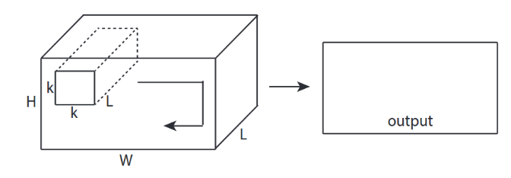
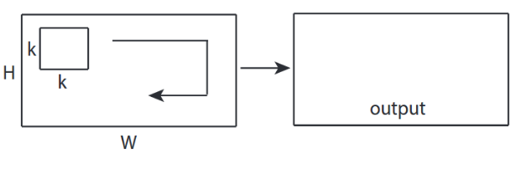
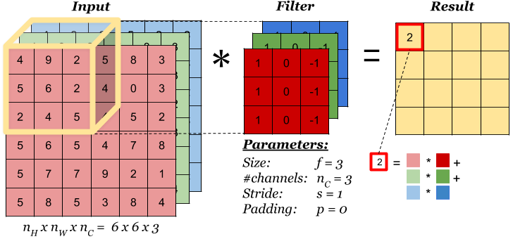
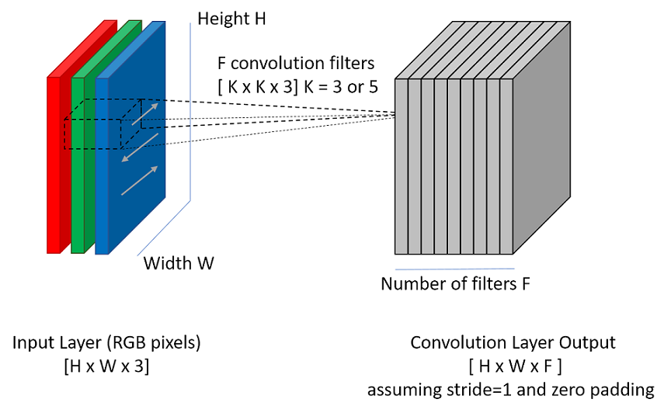
2D Convolution (images)
Notes:
Kleurimages, met meerder channels, vragen wel voor een 3D (of meerder dimensies) kernel, maar het is een 2D convolution: we bewegen de kernel in een 2D vlak over de image (wel met meerdere channels tegelijkertijd). Output is ook een 2D matrix.
Goede uitleg: https://stackoverflow.com/questions/42883547/intuitive-understanding-of-1d-2d-and-3d-convolutions-in-convolutional-neural-n

Slide 46
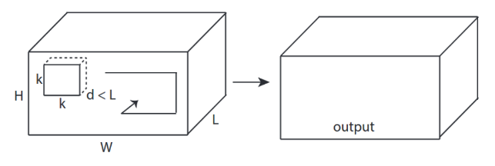
3D Convolutions (movies?)
Notes:
Soms is het misschien nodig om ook in de diepte te bewegen voor de convolutions, en dan is het resultaat een 3D tensor. Meestal zou dit eerder iets zijn om in de tijd te werken (tijd is dan de diepte), en dan spreken we over convnets voor movies bv

Slide 47
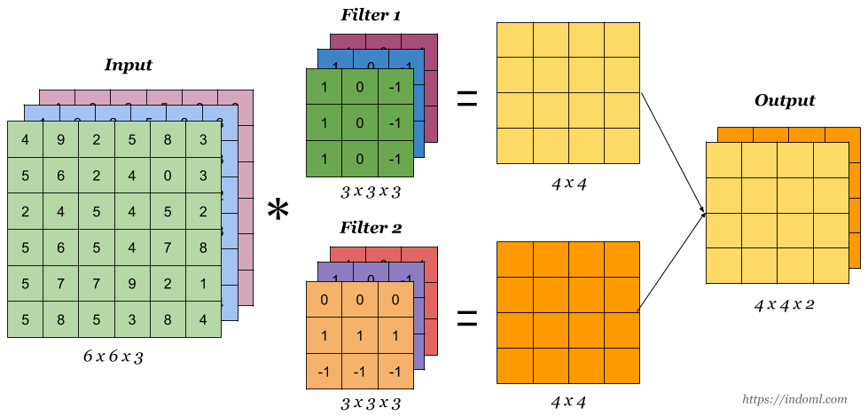

Slide 50
Solution
Notes:
Padding makes it possible to detect features in the corners
Zero padding is not always the best choice.

Slide 51
Notes:
Output dimension (bv van height) = [[n (height van de input) + 2x padding – f (height van de kernel)] / stride] + 1

Slide 52
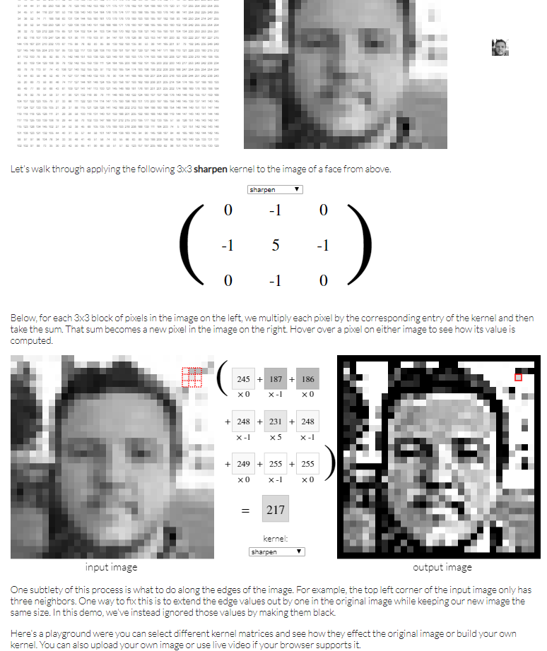
http://setosa.io/ev/image-kernels/
Notes:
Om kernels goed te begrijpen, zeer goede referentie die visueel het effect van verschillende kernels uitlegt: http://setosa.io/ev/image-kernels/

Slide 53
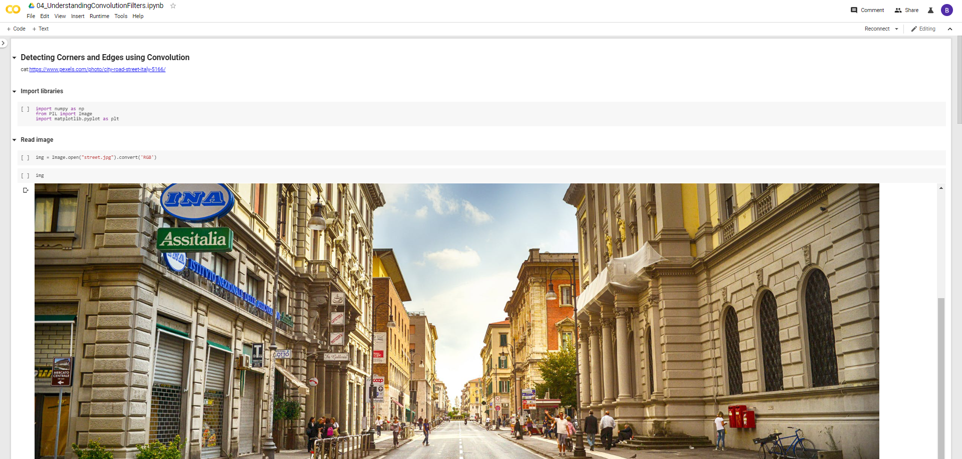

Slide 54
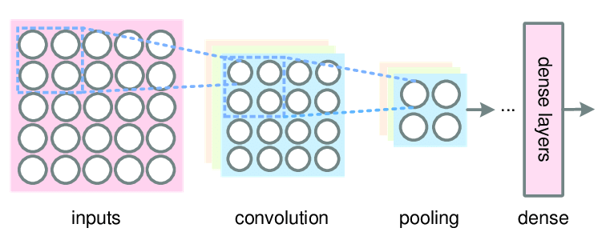
Pooling

Slide 55
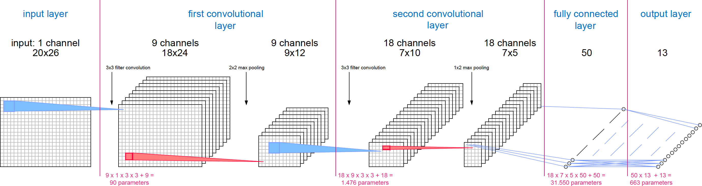

Slide 56
Notes:
Max pooling, average pooling, …

Slide 61


Slide 62


Slide 67
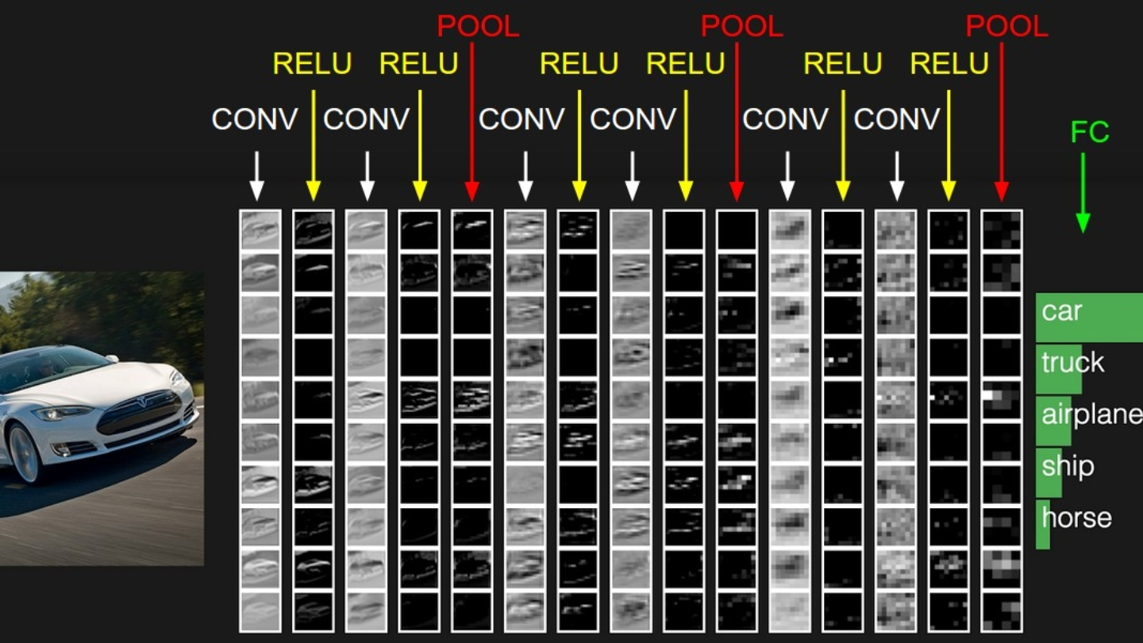

Slide 68
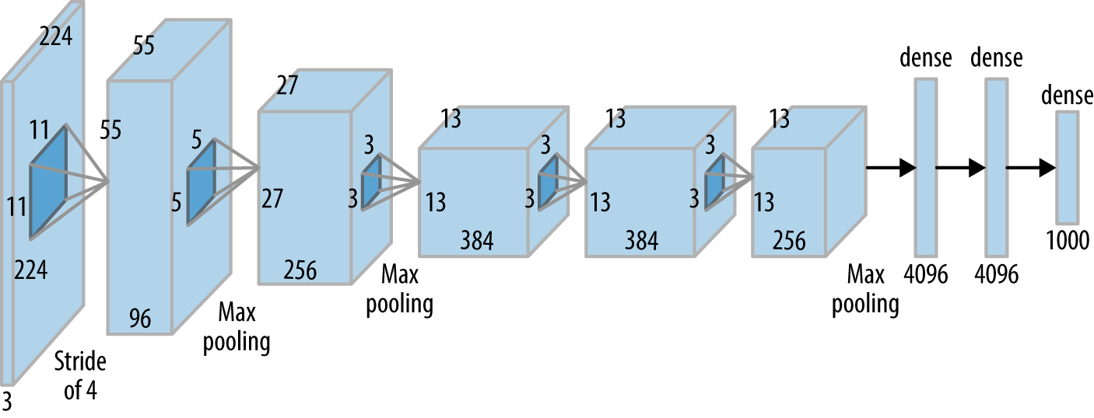
Alexnet

